Slide 1




Boeken
Nieuwsbrief?
www.enoordermeer.nl

Slide 2
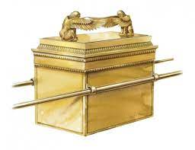
De heerlijkheid van JHWH Kunnen wij JHWH zien?
OneNewMan Dordt
25 november 2023 © www.enoordermeer.nl

Slide 3
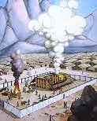
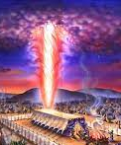
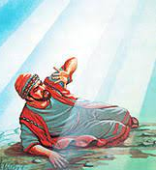
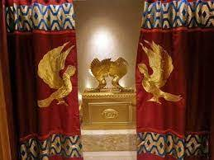
Gods heerlijkheid afgeschermd
Rook & vuur
Cherubs & voorhangsel waarop cherubs
Fel licht

Slide 4
De sluier weggenomen
God daalt af en toont Zijn heerlijkheid
Wijzen van
openbaring
Iemand stijgt op en gaat kijken
Geest vd ontvanger blijft in het lichaam
Geest vd ontvanger ‘reist’ muv Elia & Henoch
Elia schreef niets op,
Henoch wel!

Slide 5
Heerlijkheid, wat is het?
1 Korinthe 15:39-44 (werkvert.)
Alle vlees is niet hetzelfde vlees. Er is vlees van mensen, dieren, vissen en vogels en zij verschillen van elkaar. En er zijn hemelse lichamen en er zijn aardse lichamen en hun heerlijkheid verschilt. De glans van de zon is anders dan de glans van de maan en de glans van de sterren. Bovendien verschilt de ene ster in glans van de andere ster. Zo zal het ook bij de opstanding der doden zijn. Het wordt gezaaid in vergankelijkheid, oneer en zwakheid en het wordt opgewekt in onvergankelijkheid, heerlijkheid en kracht. Een natuurlijk lichaam wordt gezaaid, een geestelijk lichaam wordt opgewekt.
Schoonheid/glorie van een wezen:
Uiterlijk, aanzien, verschijningsvorm
Capaciteiten, mogelijkheden
Elke entiteit zijn eigen heerlijkheid.
Diverse stadia van heerlijkheid.

Slide 6
Reeds nu
Toekomstmuziek
1 Korinthe 13:12 (HSV)
Nu immers kijken wij door middel van een spiegel in een raadsel, maar dan zullen wij zien van aangezicht tot aangezicht.
1 Korinthe 2:9 (HSV)
Wat geen oog heeft gezien en geen oor heeft gehoord en in geen mensenhart is opgekomen, dat is wat God bereid heeft voor hen die Hem liefhebben.
1 Johannes 3:2 (HSV)
Geliefden, nu zijn wij kinderen van God, en het is nog niet geopenbaard wat wij zullen zijn. Maar wij weten dat, als Hij geopenbaard zal worden, wij Hem gelijk zullen zijn; want wij zullen Hem zien zoals Hij is.
NB! Hij/Hem = Jeshua (niet JHWH)
2 Korinthe 3:18 (werkv.)
Wij aanschouwen de heerlijkheid van JHWH als in een spiegel. Het verandert ons van heerlijkheid naar heerlijkheid naar Zijn beeld.

Slide 7
Jeshua: drie stadia van heerlijkheid
Als hemels wezen voor zijn incarnatie → Pre-existentie *
Lijdende messias → fysiek als wij, goddelijke capaciteiten
Verheerlijkte Heer → ons toekomstig lichaam
Wat is het principiële verschil tussen aardse en hemelse lichamen?
Aardse lichamen sterven, hemelse niet!
Mensdom: diverse heerlijkheden in de tijd
Voor de zondeval
Na de zondeval
Na de zondvloed. Heerlijkheid neemt verder af, m.n. leeftijd
Opstandingslichaam !!!! Herstelt alle degeneratie van voorgaande eeuwen en meer
Kunnen hemelse wezens degenereren?
Wrsch. wel. Gevallen engelen hebben -net als de mens- ingeleverd.

Slide 8
Mogen wij een voorstelling maken van JHWH?
God is Geest (Joh.4:24) → Is Hij daarom onzichtbaar?
2e gebod = Verbod om een beeld maken en daarvoor te buigen (Ex.20:4)
Dat wat God openbaart, mag gekend worden. God geeft Zijn grens.
Ex.33:20;WV
Maar Hij voegde eraan toe: ‘Mijn gelaat kunt u niet zien, want geen mens kan mijn gelaat zien en in leven blijven.
→ Welke?
Wie hebben visueel de heerlijkheid
van JHWH gezien?
Adam & Eva
Henoch & Elia
Mozes, Jesaja, Ezechiël en Daniël
NT: Stefanus, Paulus en Johannes *
Geen info

Slide 9
Stefanus en Paulus
2 Korinthe 12:2-4 en 7 (werkv.)
Veertien jaar geleden werd ik tot in de derde hemel opgenomen. Ik weet niet of het een visioen was of dat ik er ook lichamelijk was. Ik werd opgenomen in het paradijs en heb onuitsprekelijke woorden gehoord, die mijn niet geoorloofd zijn uit te spreken … En opdat ik mij door het alles overtreffende karakter van de openbaring niet zou verheffen, is mij een doorn in het vlees gegeven, een engel van de satan, om mij met vuisten te slaan.
Handelingen 7:55 (werkv.)
Stefanus, vol van de Heilige Geest, hief zijn ogen naar de hemel en zag de heerlijkheid van God, en Jezus, staande aan de rechterhand van God.
Stefanus krijgt openbaring tijdens zijn executie
→ Troost!

Slide 10
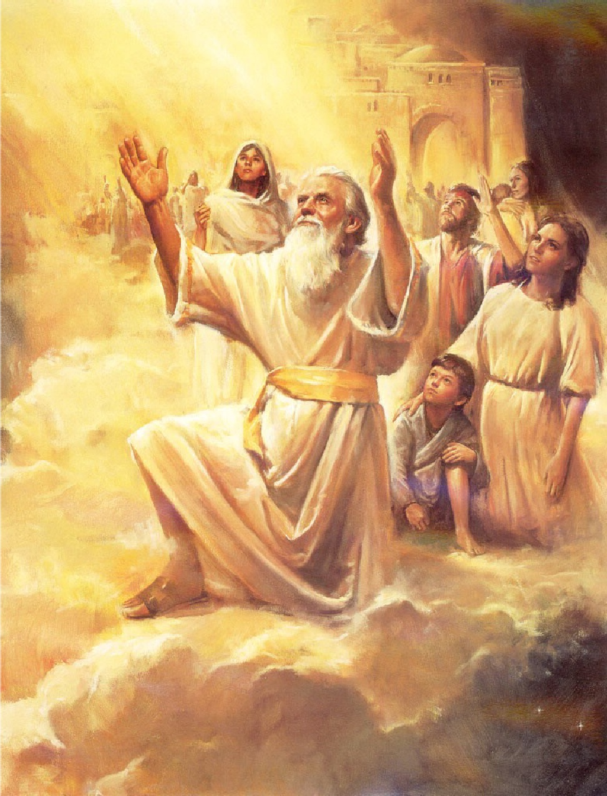
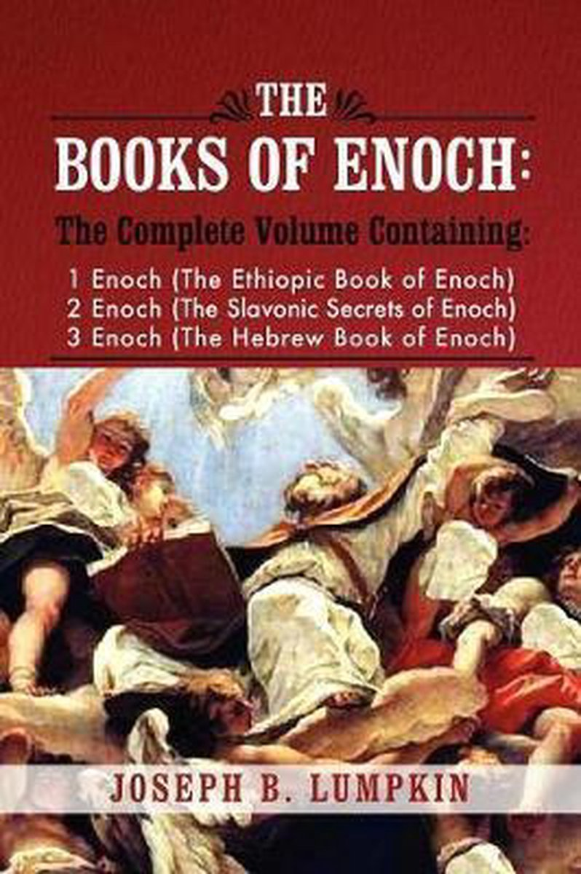
Henoch
https://wimjongman.nl/artikelen/henoch-nl.html
Gen.5:24
Henoch wandelde met God en God nam hem weg toen hij 365 was.
Overal te koop

Slide 11
Henoch beschrijftHemelse entiteiten
Oude van dagen = Heer der heerscharen
Naard. Bijbel ‘De Omschaarde’
Messias = Mensenzoon = Uitverkorene
Cherubs/Serafs/Ofanen
engelen vd Heerlijkheid
Bijbel: 6 vleugels
Bijbel: Satan was een cherub (Ez.28:14)
geven leiding aan engelen
Vier speciale engelen
Henoch: Michaël, Raphaël, Gabriël, Penuël
onlosmakelijk verbonden met de troon van JHWH
Bijbel: 6 vleugels of 4 vleugels + 2 wielen, ogen
Bijbel: elk 4 gezichten
Bijbel: 4 wezens/dieren → speciale cherubs?
Schare gewone engelen 10.000 x 10.000
Wrsch. geen vleugels

Slide 12
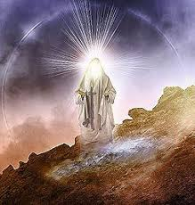
Mozes
De HEERE sprak tot Mozes van aangezicht tot aangezicht, zoals een man met zijn vriend spreekt. (Ex.33:11)
Hoe kan dat? (Ex.33:20)
Als iemand onder u een profeet is, maak Ik, de HEERE, Mij door een visioen aan hem bekend, spreek Ik met hem door een droom. Maar zo doe Ik niet tegenover Mijn dienaar Mozes, …, met hem spreek Ik van mond tot mond, zichtbaar, niet in raadsels. Hij aanschouwt de gestalte van JHWH. (Num.12:6-8)
Ex.34:34
Mozes’ glanzend gezicht. Gods heerlijkheid geeft af.

Slide 13
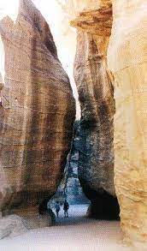
Toen zei Mozes: Toon mij toch Uw heerlijkheid! Maar Hij zei: Ík zal al Mijn goedheid bij u voorbij laten komen, en in uw aanwezigheid zal Ik de Naam van de JHWH uitroepen, (Ex.33:18-19)
En het zal gebeuren, als Mijn heerlijkheid voorbijtrekt, dat Ik u in een kloof van de rots neer zal zetten en u met Mijn hand zal bedekken totdat Ik voorbijgegaan ben. En zodra Ik Mijn hand wegneem, zult u Mij van achteren zien, maar Mijn aangezicht zal niet gezien worden. (Ex.33:22-23)
- Mozes kijkt niet in de hemel, JHWH daalt af.
- JHWH heeft een hand!
- JHWH heeft een aangezicht → vier wezens niet

Slide 14
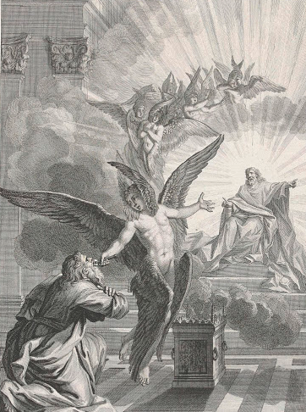
Jesaja: de Heerlijkheid in de tempel
Jes.6:1-5
Jesaja ontvangt dit visioen in de tempel
Iemand op een verheven troon
Zoom van Zijn kleed vult de tempel.
De hemel is Mijn troon en de aarde de voetbank voor Mijn voeten (Jes.66:1)
Toen stond koning David op en zei: Luister naar mij, mijn broeders, en mijn volk! Het leefde in mijn hart om een huis van rust voor de ark van het verbond van de HEERE te bouwen, en voor de voetbank van de voeten van onze God. (1Kron.28:2)
Minstens 2 Serafs met 6 vleugels
HEERE vd legermachten (vs.3,5) duidt op een leger engelen 10.000 x 10.000
Kunstenaar geeft JHWH een gezicht. Dat beschrijft Jesaja niet!
JHWH heeft voeten. Wij zijn naar Zijn beeld gemaakt!!

Slide 15
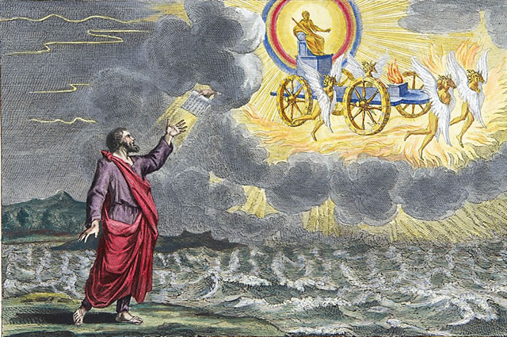
Vier visioenen van Ezechiël
Roepingsvisioen (visioen 1) aan de rivier de Kebar
5e jr ballingschap. Roepingsvisioen in Babel, bij de Kebar (1:1).
7 dagen later. Visioen in de vallei (Ez.3:22). Nieuwe opdracht.
6e jr ballingschap. Ezechiël is thuis in Babel, oudsten voor hem. In de geest reist hij naar de tempel van Jeruzalem (8:3). De Heerlijkheid v JHWH vertrekt uit de tempel. Einde JHWH’s voetbank.
24ste jr ballingschap. Ezechiël is in Babel. In de geest reist hij naar de berg Sion sp. de Millenniumtempel en eeuwen vooruit in de tijd (Ez.40-49). De Heerlijkheid v JHWH keert terug in die tempel. *

Slide 16
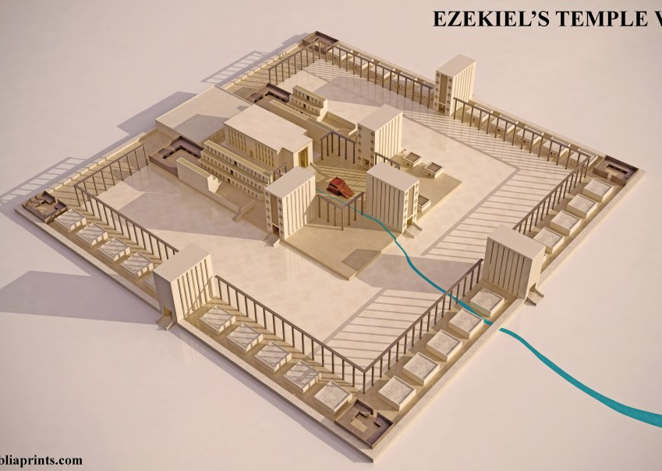
Visioen 4: De Millenniumtempel
HdH
Twee verschillen tov vorige tempels!
en Hij zei tegen mij: Mensenkind, dit is de plaats van Mijn troon en de plaats van Mijn voetzolen, waar Ik voor eeuwig wonen zal onder de Israëlieten. (Ez.43:7)
In die tijd zal men Jeruzalem de Troon van JHWH noemen. Alle heidenvolken zullen er samenstromen, tot de Naam van de HEERE, tot Jeruzalem. (Jer.3:17)

Slide 17
Voortschrijdend inzicht van Ez.
Ez.1:28b (1e visioen)
Het was de verschijning van de gedaante van de heerlijkheid van JHWH
Ez.3:23 (2e visioen)
Ik ging naar de vallei en zie, daar stond de heerlijkheid van JHWH zoals ik die gezien had bij de rivier de Kebar.
Ez.8:4 (3e visioen)
Zie, daar was de heerlijkheid van de God van Israël, overeenkomstig de verschijning zoals ik die in de vallei gezien had.
Ez.10:20 (3e visioen)
Deze wezens had ik ook gezien bij de rivier de Kebar. Toen wist ik dat het cherubs waren.

Slide 18
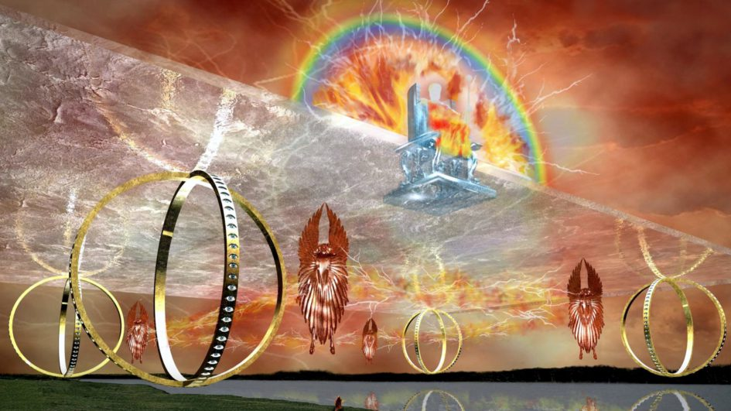
Visioen 1
Ezechiël
Ez.1: 22,25-28 en 2:9:
troon als saffier met daarop iemand als een mens (vs.26)
Gods heeft een stem (vs.25) → wij kunnen spreken omdat wij op Hem lijken
Heeft heupen (vs.27). Wij ook.
lichtglans en regenboog rondom (vs. 27-28) → deze glans ‘geeft af’ (Mozes)
Heel goed, geen aangezicht getekend!

Slide 19
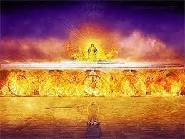
Visioen 1-3
Ezechiël beschrijft vooral de 4 wezens die JHWH omringen, vooral hoe die bewegen.
Vier wezens: Dragers van GODS troon
Vier wezens:
4 gezichten (mens, rund, arend, leeuw; Ez.1:10)
4 vleugels waaronder mensenhanden (vs.8)
2 wielen; vs.16)
Wielen onderdeel van hun lichaam (1:20,21;10:17)
Wielen en lichaam vol ogen (1:18;10:12)
Jesaja zag serafs met 6 vleugels. Deze wezens hebben 4 vleugels en 2 wielen. Ezechiël herkent ze als cherubs (Ez.10:20).

Slide 20
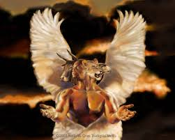
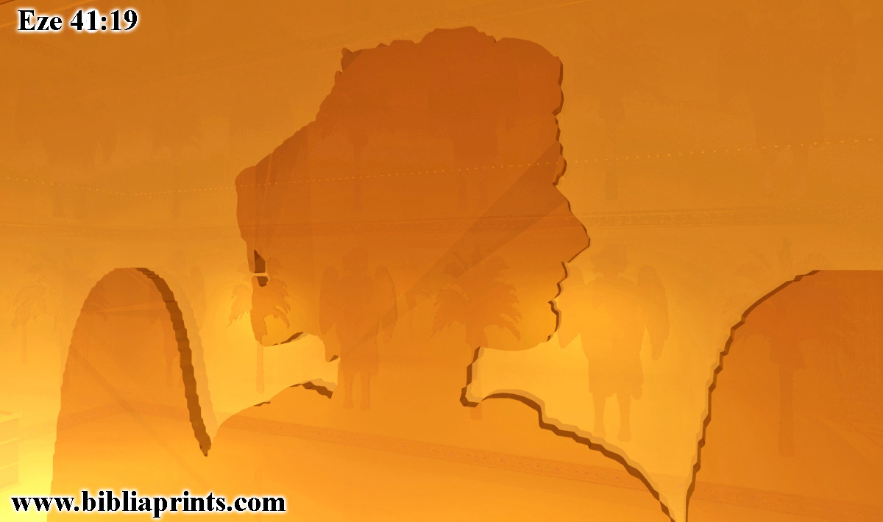
Vraag:
In het 4e visioen hebben de cherubs 2 gezichten (mens, leeuw - Ez.41:18-19). In de voorgaande visioenen 4 (mens, leeuw, rund, adelaar). Hoe kan dat?
1e visioen
4e visioen
Van life naar afbeelding
Van 3D naar 2D

Slide 21
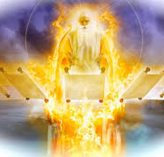
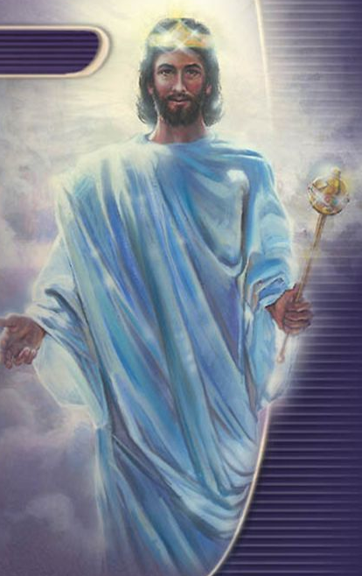
Daniel 7: JHWH èn Jeshua tegelijk
Droom = visioen:
Fysiek op bed (vs.1)
Reist in geest en in tijd
Mensenzoon ontvangt heerschappij (vs.13/14)
Rechtszaak: Boeken gaan open
Toekomstig oordeel
Heerlijkheid:
Oude van dagen heeft haar. Wij lijken op Hem!
Van de 4 cherubs ziet hij alleen de wielen
1000-tallen: wrsch. cherubs/serafs (vs.10)
10.000-tallen: wrsch. gewone engelen

Slide 22

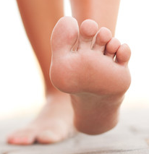

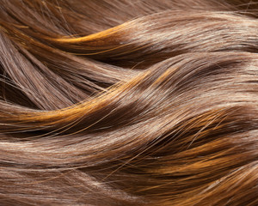
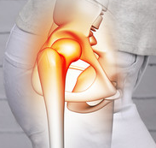
Wij lijken op HEM !!!

Slide 23
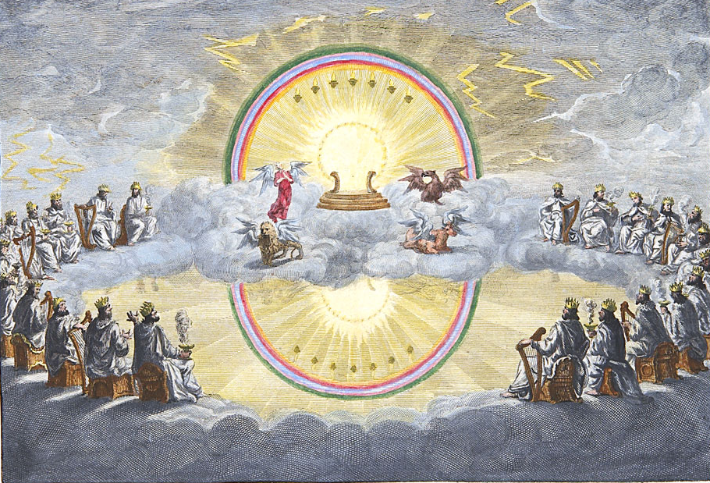
Johannes ziet JHWH én Jeshua thuis *
Openb.
4 + 5

Slide 24
HOE KOMEN DIE 24 OUDERLINGEN DAAR?
gemeente is opgenomen
Verklaring pretribs
Andere verklaring
Efe.4:8-10
Toen Jezus ten hemel voer, nam Hij gevangenen mee.
Reeds
opgenomen:
- Henoch
- Elia
- Mozes
Matt.27:51-53
Graven gaan open, heiligen staan op uit de dood.

Slide 25
Rode lijn visioenen
Woorden van God moeten uitgesproken en opgeschreven worden. Zowel de beschrijving vd Heerlijkheid als de woorden zijn voor velen.
Persoonlijke bemoediging voor cruciale momenten vh persoonlijk leven (Paulus & Stefanus).
Mozes ontvangt de Tora vlak na uittocht. De basis voor alle volken.
Jesaja kondigt val van het zuidrijk aan. Veel messiaanse profetieën (1e komst Jeshua).
Ezechiël in ballingschap voor de val van Jeruzalem. Route van de Heerlijkheid. Vergezicht van het Millennium (2e komst Jeshua).
Daniël tijdens regimechance vh Babylonische naar Perzische rijk. Beschrijft alle volgende regimechanges. Diverse wereldrijken, het oordeel.
Johannes: Heftige vervolging. Zijn openbaring moet worden rondgestuurd (Openb.22:16). Boek vd martelaren. Eindtijdscenario voor alle volken.
Gods openbaringen zijn functioneel. Wie Zijn heerlijkheid ziet, zal Zijn Woorden moeten doorgeven of staat voor een moeilijke taak.

Slide 26
Nieuwsbrief?
Contant of via bank

